Slide 1

Desafio Técnico – A3DATA
Avaliação do Cenário de Churn
por Ednário Mendonça

Slide 2
Sumário da apresentação
O problema de negócio
Roadmap do processo de solução
Análise exploratória dos dados
Principais insights obtidos
Propostas de ações para o negócio

Slide 3

O problema de negócio
A empresa de telecomunicações XYZ tem por objetivo avaliar o seu cenário de churn elevado e, uma vez que o produto possui um custo elevado de instalação, a empresa gostaria de uma estratégia de negócio para reduzir esse churn.

Slide 4
Roadmap do processo de solução
Entendimento do problema de negócio e mapeamento das soluções
Preparação da base de dados
Análise exploratória dos dados
Apresentação de insights e propostas de ações para o negócio
Modelagem
Apresentação dos resultados
Deploy e monitoramento

Slide 5






Escolaridade
Localidade
Curtidas
Gênero
Tempo de acesso na plataforma
Idade
Conteúdos que mais gosta
Renda
Estado Civil
Horários e dias de acesso
Análise exploratória dos dados
Suponhamos o seguinte objetivo dele: traçar um perfil dos usuários do Instagram.
Utilizar dados sobre...

Slide 6
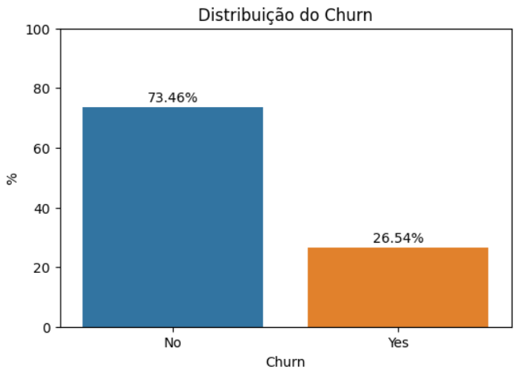
Distribuição do churn
Podemos ver que realmente há um alto percentual de Churn, tendo em vista que um percentual aceitável seria entre 5% e 7% de acordo com o Bessemer Venture Partners - BVP.

Slide 7
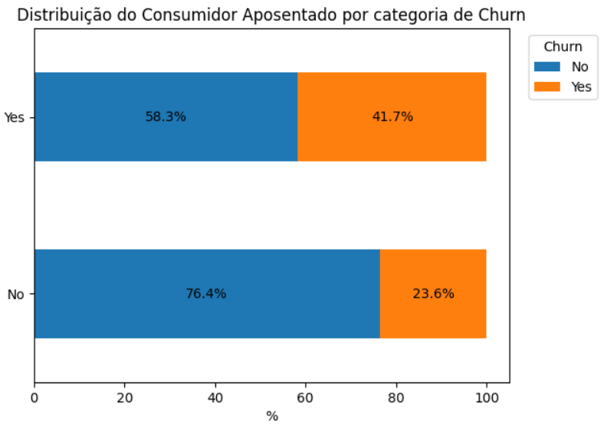
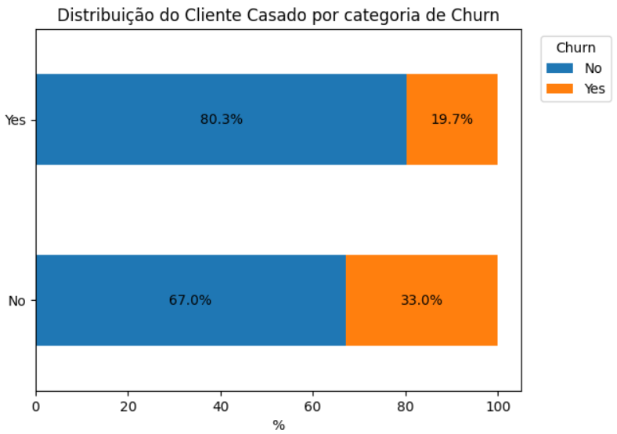
Distribuição de algumas variáveis categóricas vs churn
Em todos os casos, os testes estatísticos mostraram diferença significativas entre os percentuais.

Slide 8
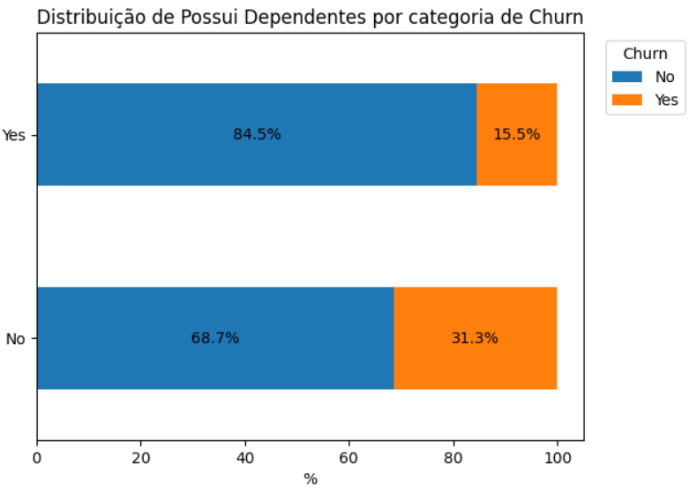
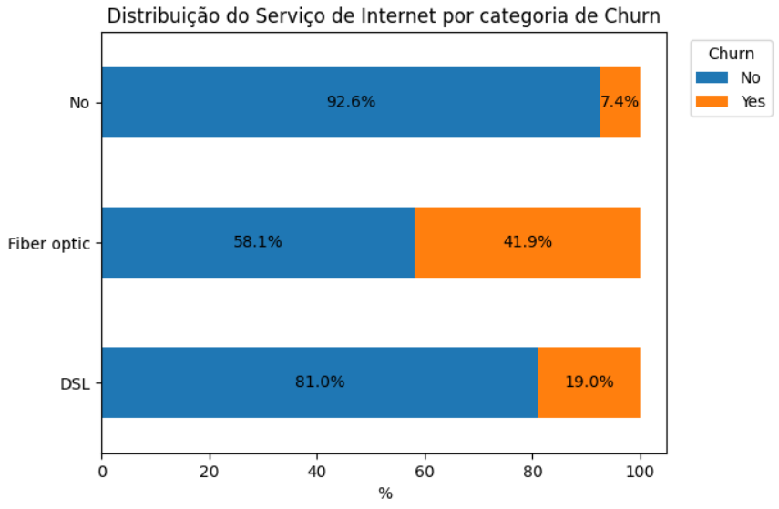
Distribuição de algumas variáveis categóricas vs churn
Em todos os casos, os testes estatísticos mostraram diferença significativas entre os percentuais.

Slide 9
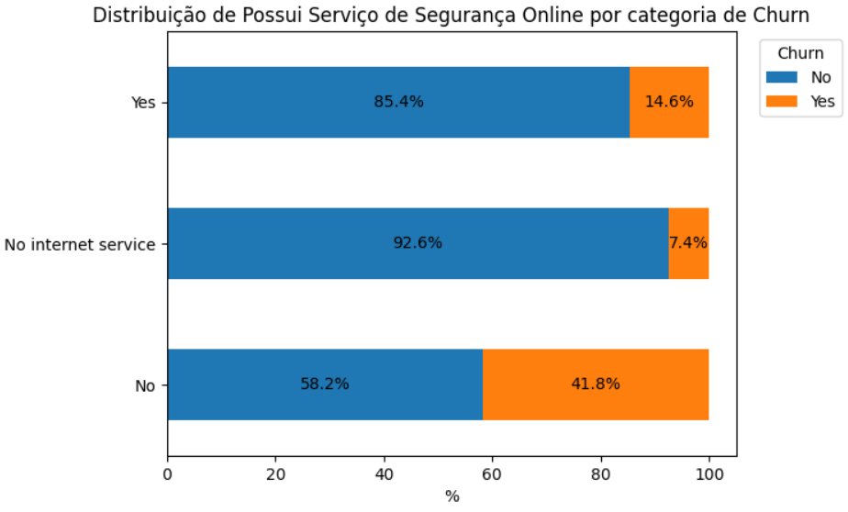
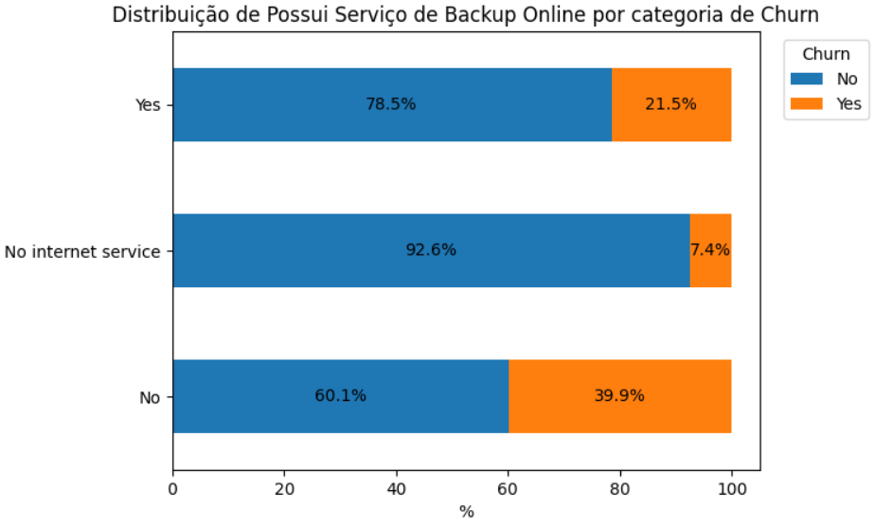
Distribuição de algumas variáveis categóricas vs churn
Em todos os casos, os testes estatísticos mostraram diferença significativas entre os percentuais.

Slide 10
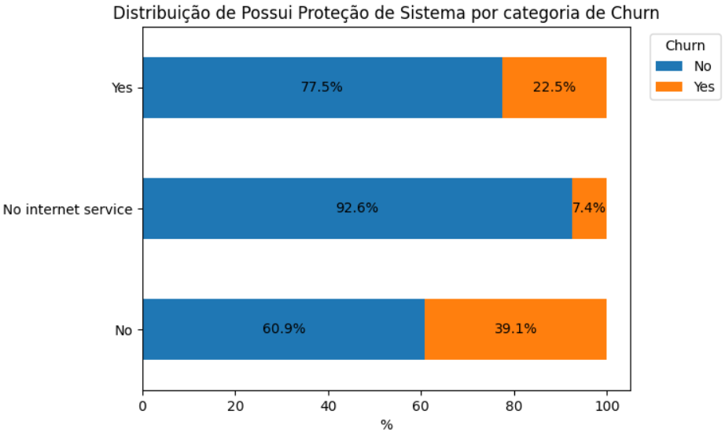
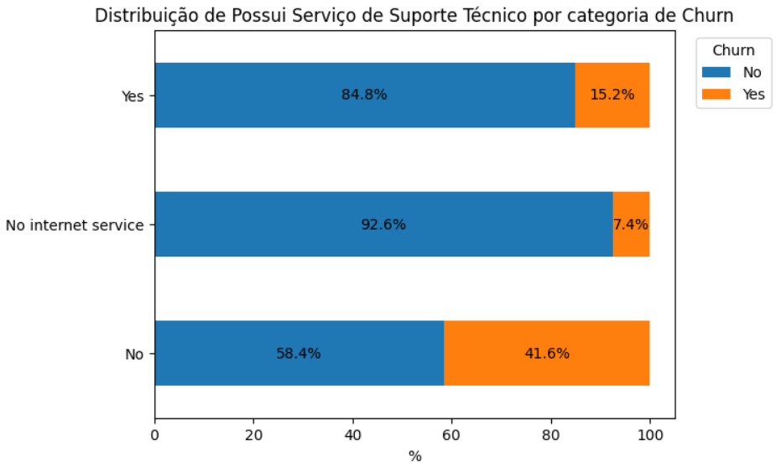
Distribuição de algumas variáveis categóricas vs churn
Em todos os casos, os testes estatísticos mostraram diferença significativas entre os percentuais.

Slide 11
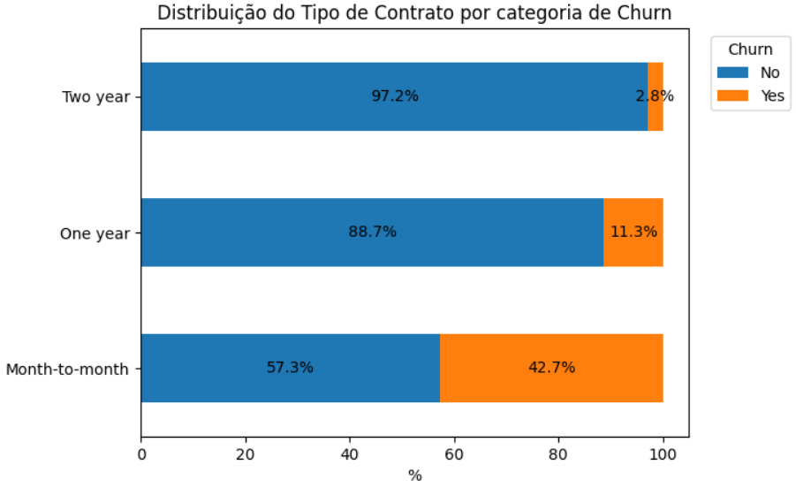
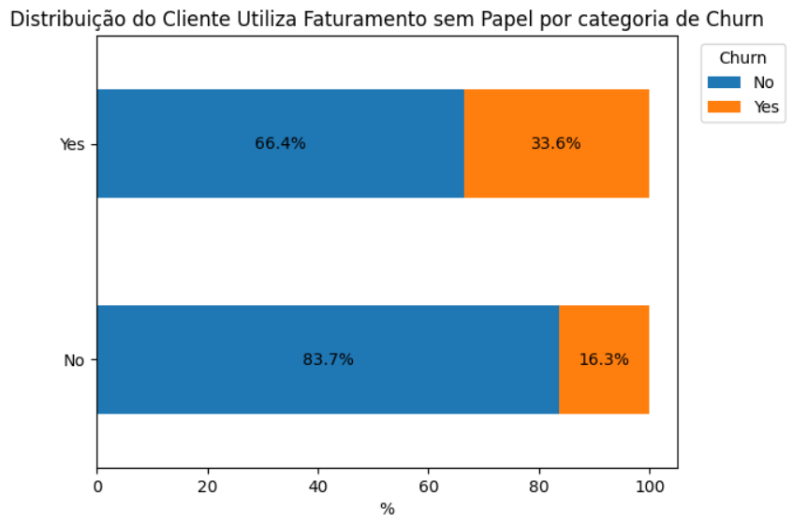
Distribuição de algumas variáveis categóricas vs churn
Em todos os casos, os testes estatísticos mostraram diferença significativas entre os percentuais.

Slide 12
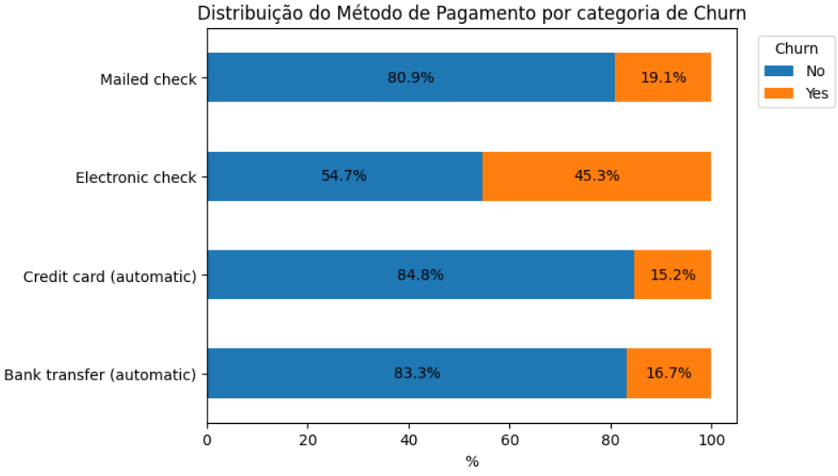
Distribuição de algumas variáveis categóricas vs churn
Em todos os casos, os testes estatísticos mostraram diferença significativas entre os percentuais.

Slide 13
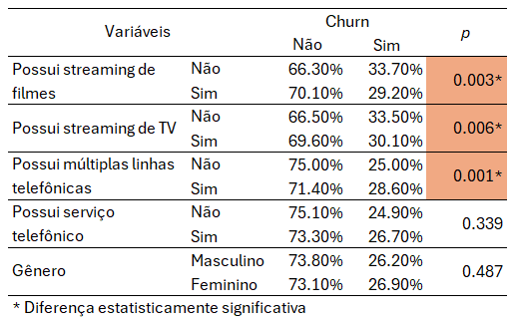
Distribuição de algumas variáveis categóricas vs churn

Slide 14
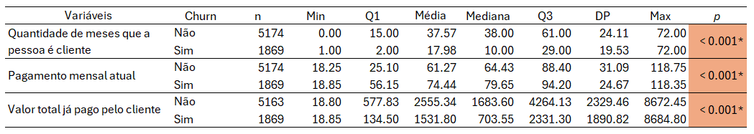
Distribuição do churn

Slide 15
Escolaridade
Localidade
Curtidas
Gênero
Tempo de acesso na plataforma
Idade
Conteúdos que mais gosta
Renda
Estado Civil
Horários e dias de acesso
Principais insights obtidos
Suponhamos o seguinte objetivo dele: traçar um perfil dos usuários do Instagram.
Utilizar dados sobre...

Slide 16

Principais insights obtidos
Os clientes que possuem método de pagamento automático têm uma chance menor de churn;
Clientes que possuem tipos de contrato mais longos (1 e 2 anos) possuem menos chence de churn, em relação ao tipo mês-a-mês;
Clientes não possuem: proteção de sistema, suporte técnico, além de serviço de segurança e backup online têm uma chance maior de churn;
Cliente que possuem serviço de internet DSL possuem uma chance menor de churn em relação à fibra óptica.

Slide 17
Escolaridade
Localidade
Curtidas
Gênero
Tempo de acesso na plataforma
Idade
Conteúdos que mais gosta
Renda
Estado Civil
Horários e dias de acesso
Propostas de ações para o negócio
Suponhamos o seguinte objetivo dele: traçar um perfil dos usuários do Instagram.
Utilizar dados sobre...

Slide 18
Proposta de ações para o negócio
Avaliar a real importância de se ter o serviço de interenet em fibra óptica e a possibilidade de adotar o serviço DSL em definitivo;
Incentivar os clientes atuais e os novos clientes a utilizarem métodos de pagamento automático. Essa incentivação pode acontecer por meio de promoções e descontos em fatura;
Assim como no caso dos métodos de pagamento, incentivar os clientes atuais e os novos clientes a escolherem o tipo de contrato mais longo (1 e 2 anos);
Serviços de proteção de sistema, suporte técnico, segurança e backup online podem ser inclusos como bônus em alguns pacotes como forma de incentivar os clientes atuais e novos a utilizarem métodos de pagamento automático e terem contratos mais longos.

Slide 19
Escolaridade
Localidade
Curtidas
Gênero
Tempo de acesso na plataforma
Idade
Conteúdos que mais gosta
Renda
Estado Civil
Horários e dias de acesso
Obrigado!
Suponhamos o seguinte objetivo dele: traçar um perfil dos usuários do Instagram.
Utilizar dados sobre...

